Slide 1
How the Hall Pass Works
A quick guide for students
Una guía rápida para estudiantes

Slide 2
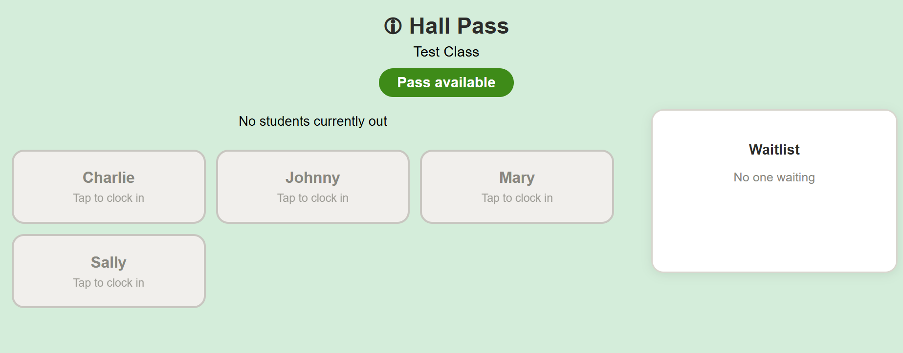
Step 1: Clock In
Tap your name on the kiosk when you arrive to class.
Toca tu nombre en la pantalla cuando llegues a clase.

Slide 3
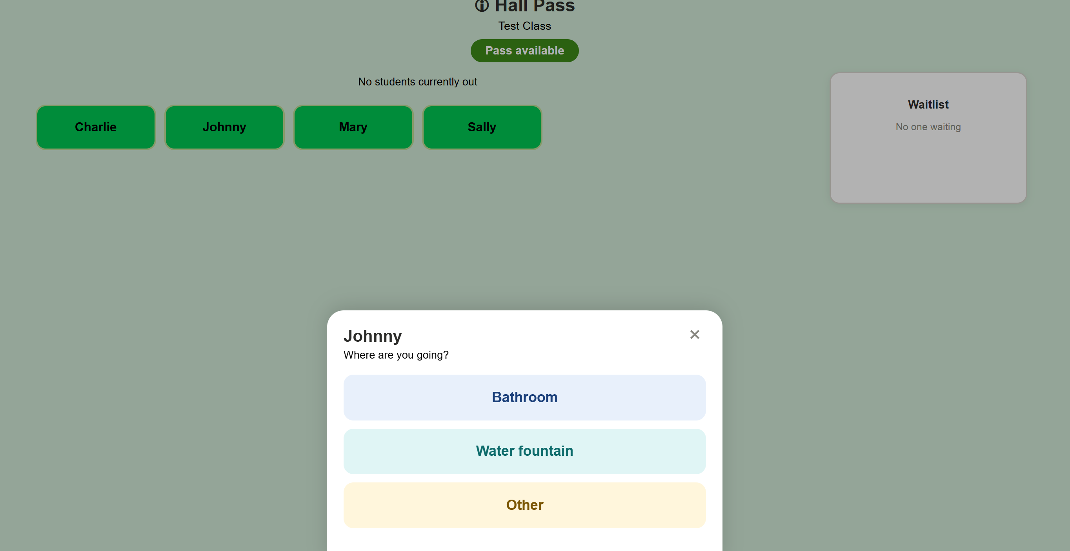
Step 2: Request a Pass
Tap your name again, then choose Bathroom or Water fountain.
Toca tu nombre otra vez y elige Baño o Fuente de agua.

Slide 4
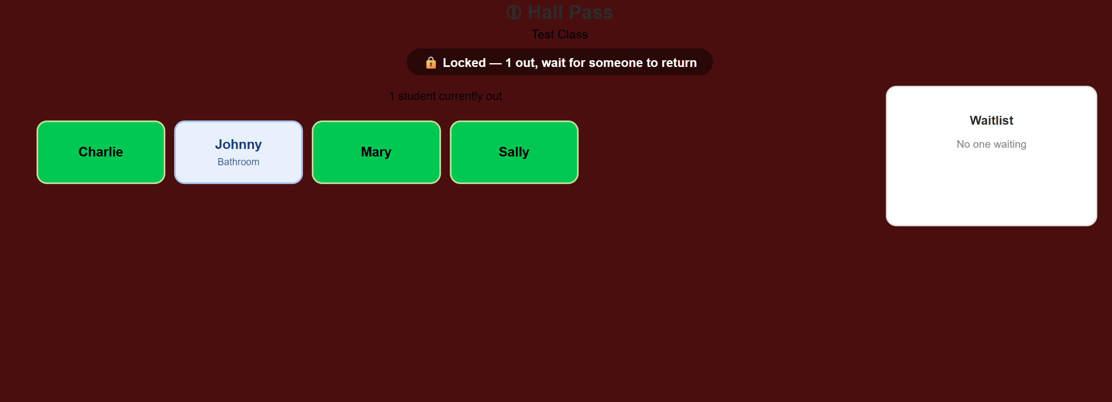
Step 3: The Pass Limit
Only a few students can be out for a bathroom or water pass at once. When it's locked, wait for someone to return.
Solo unos pocos estudiantes pueden salir con un pase de baño o agua a la vez. Cuando esté bloqueado, espera a que alguien regrese.

Slide 5
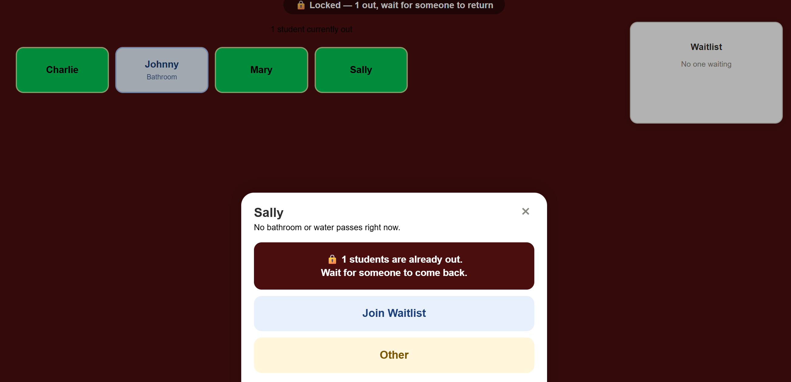
Step 4: Join the Waitlist
If it's locked, tap Join Waitlist to hold your spot.
Si está bloqueado, toca Unirme a la lista de espera para reservar tu turno.

Slide 6
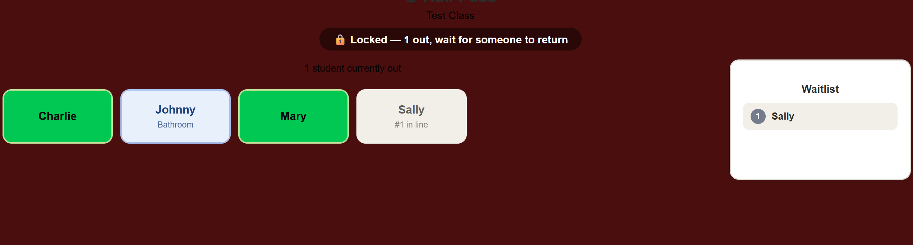
Step 5: Wait Your Turn
Watch the waitlist — it updates as students return.
Observa la lista de espera — se actualiza cuando los estudiantes regresan.

Slide 7
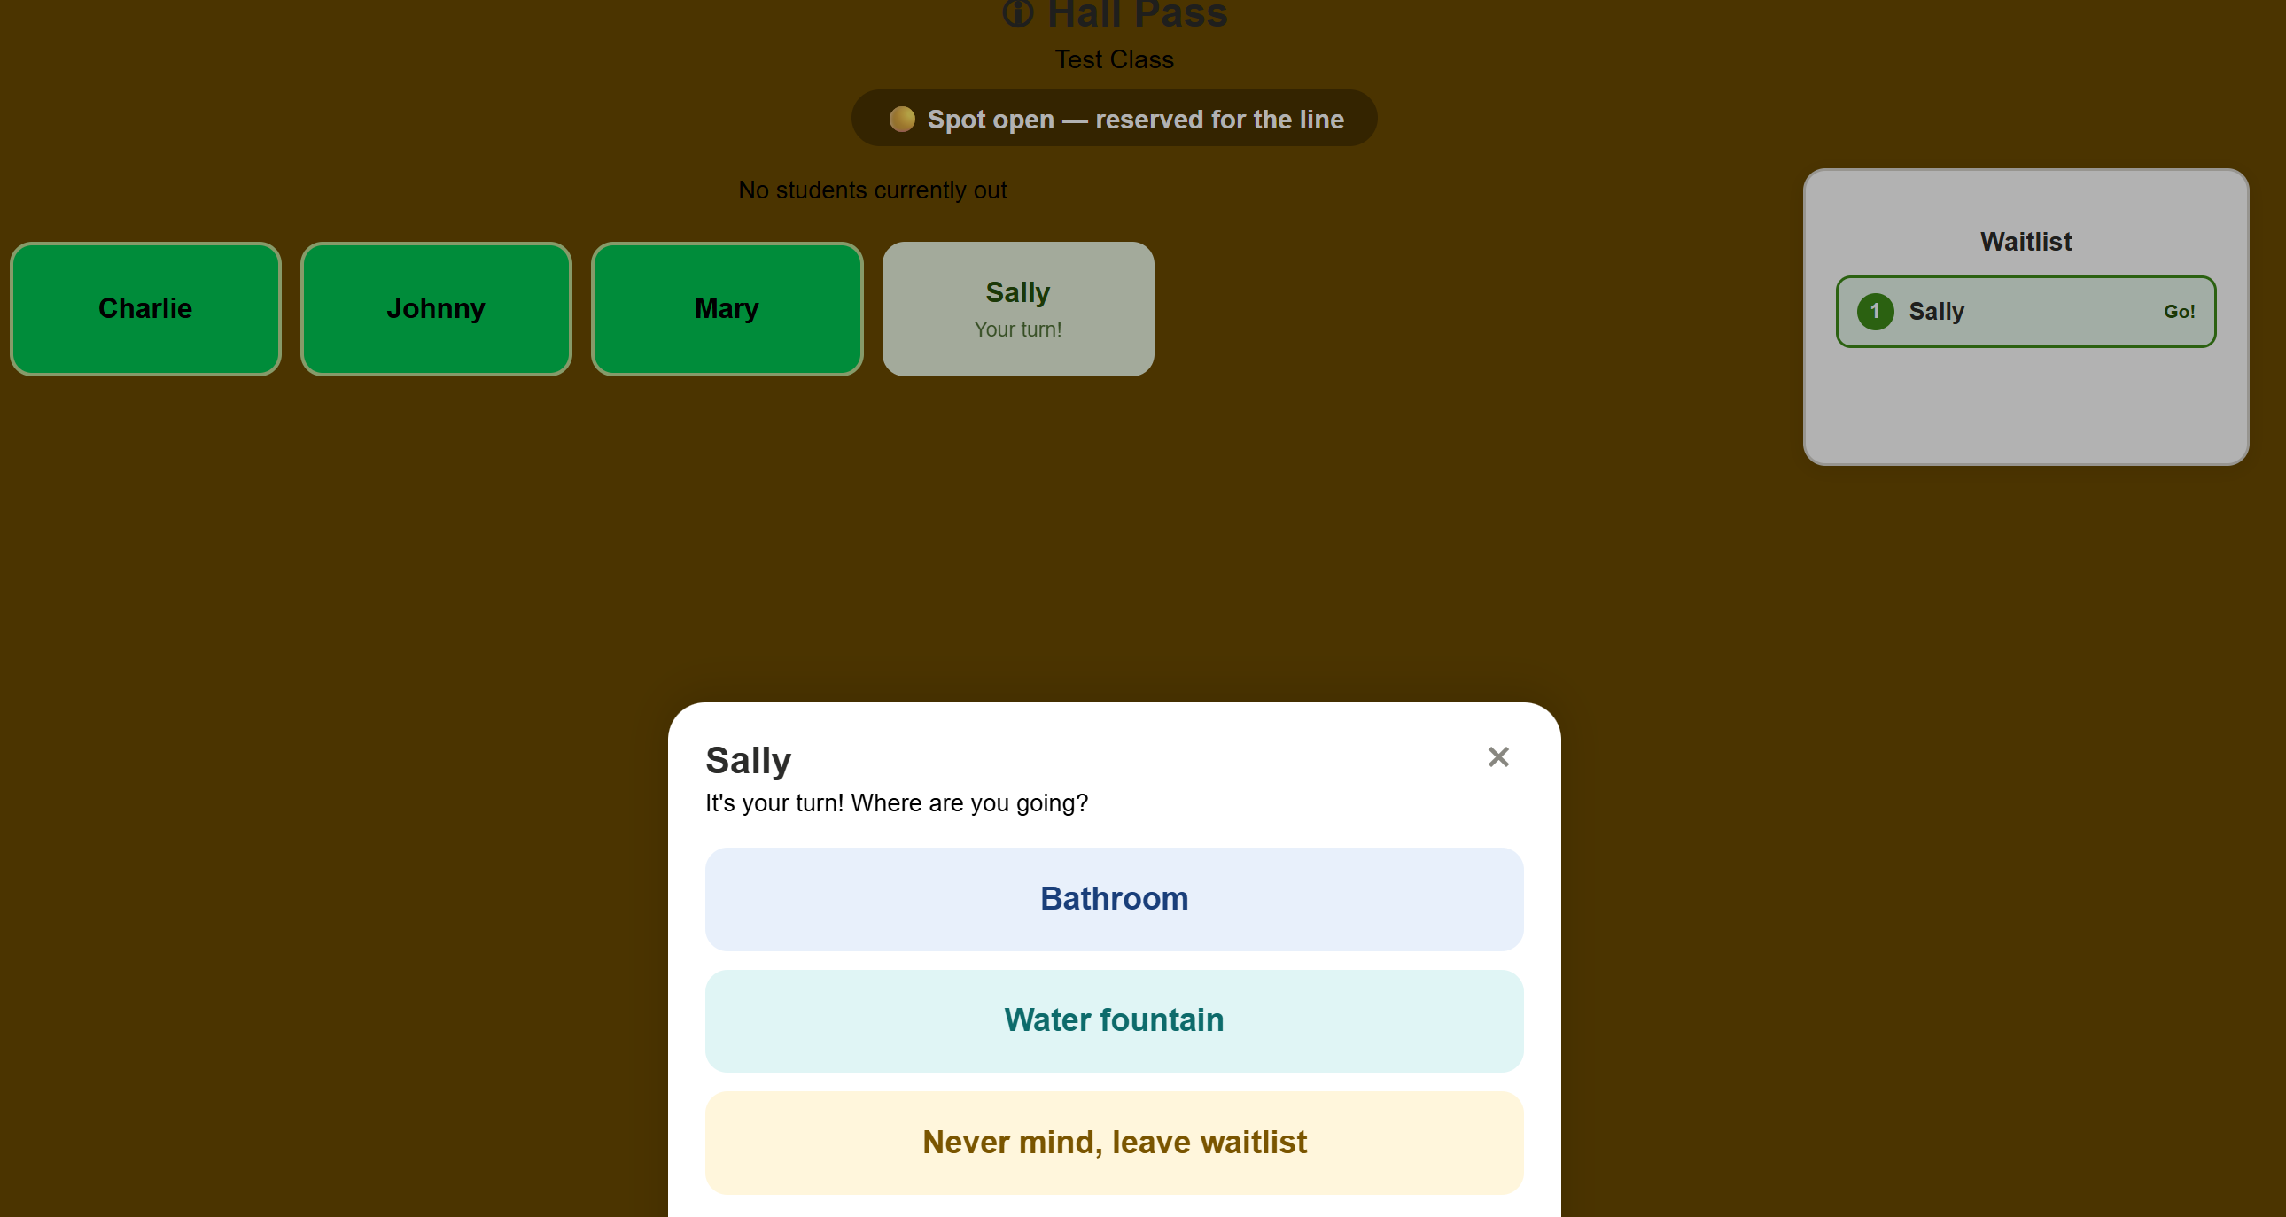
Step 6: Your Turn
When it's your turn, your name shows "Your turn!" — tap it and choose Bathroom or Water fountain.
Cuando sea tu turno, tu nombre mostrará ¡Tu turno! — tócalo y elige Baño o Fuente de agua.

Slide 8
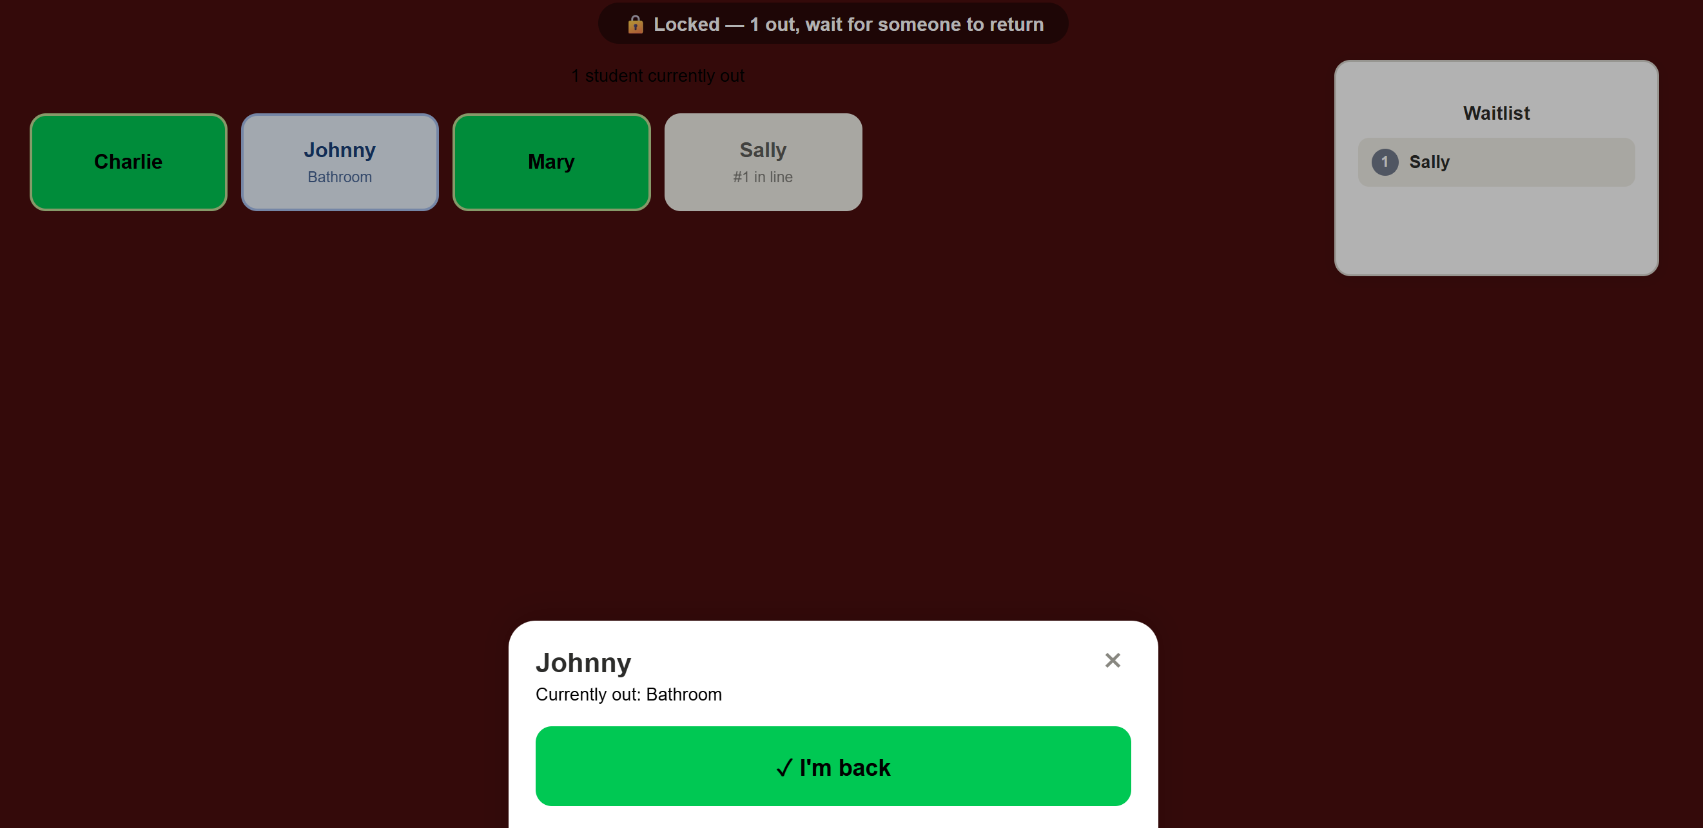
Step 7: Sign Back In
When you return, tap your name and choose "I’m back."
Cuando vuelvas, toca tu nombre y elige "Ya volví".

